Slide 1
温故
1、北宋加强中央集权的措施及特点？
2、北宋加强中央集权的影响？
3、王安石变法的内容及影响？
4、名词解释：靖康之变

Slide 2
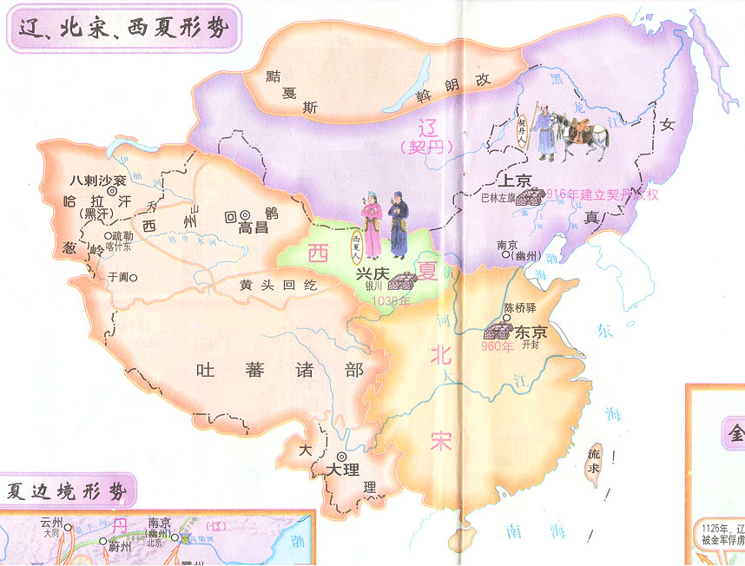
第10课 辽夏金元的统治
课程标准：通过了解辽夏金元诸政权的建立、发展和相关制度建设，认识北方少数民族政权在统一多民族封建国家发展中的重要作用。

Slide 3
一、辽与西夏
1、辽
（1）建立：916年，耶律阿保机建立契丹国，定都上京，改国号为辽；
（2）民族关系：与北宋长期对峙；通使频繁；贸易活跃；
（3）政治制度：
①南面官、北面官：南面官负责汉人为主的农耕民族事务；北面官负责契丹等游牧民族事务；
②皇帝和宫廷定期迁徙；
③迁徙中的行营是国家的政治中心；
2、西夏
（1）建立：1038年，党项族首领元昊建立西夏，定都兴庆
（2）政治制度：
基本模仿北宋的政治制度，中央机构包括汉式官称和本民族官称；
（3）民族关系：
北宋灭亡后，西夏虽向金朝称臣，但仍保持独立。

Slide 4
二、金朝
（1）建立：1114年，完颜阿骨打建立金朝，定都会宁；
（2）发展：1125年灭辽，2年后灭北宋，1153年迁都燕京并改名为中都；
（3）政治制度：
①基本沿袭唐宋制度；
②猛安谋克制：既是军事组织，又是地方行政组织；每300户为一谋克，10谋克为一猛安，平时耕作，战时出征，是一种兵农合一的制度；
（4）鼎盛：大定之治—12世纪后期，金世宗在位期间，政治稳定，经济繁荣，进入鼎盛，世宗被称为“小尧舜”。
（5）衰亡—原因：①北方游牧民族的袭扰；②猛安谋克制的腐化。

Slide 5
三、元朝
1、建立及统一：1206年，铁木真建立蒙古汗国。1271年忽必烈定国号大元，兴建大都，称为元世祖。四大汗国尊称元朝为宗主国。1279年灭南宋，完成统一
2、巩固：
（1）交通
①修驿道，设驿站；
②设急递铺；
（2）地方行政
①行省制度：辖区广阔，军政大权集中，行政效率较高；是中国古代地方行政制度的重大变革；
②设宣政院管理吐蕃；
③设北庭都元帅府和宣慰司管理西域；
④在澎湖设巡检司，以经略台湾；

Slide 6
（3）民族关系
（一）新民族形成
①蒙古族：铁木真统一草原后逐渐将其他部落融入其中。元朝时，很多蒙古人迁入中原，同汉族杂居相处。
②回族：来自中亚、西亚波斯人和阿拉伯人移居中国，同汉、蒙、畏兀儿等居住通婚，逐渐被吸收、融合形成回族的前身——回回。
（二）四等人制
（1）目的：保障自己的统治利益
（2）等级：蒙古人、色目人、汉人、南人
3、衰亡：
（1）原因：社会贫富差距加大，阶级矛盾尖锐，农民起义不断
（2）灭亡：14世纪末

Slide 7
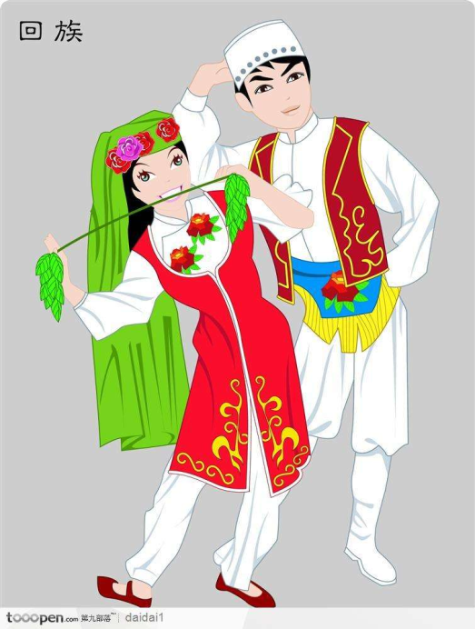
元朝的民族关系
波斯人
（1）回族形成：
唐朝以来，不少来自波斯、阿拉伯的人，同汉、蒙、畏兀儿等族，长期杂居相处，互通婚姻，逐渐融合，开始形成一个新的民族 ——回族
阿拉伯人
汉人
回
蒙古人
畏兀儿
（2）影响：促进了各族经济、文化的发展与融合。

Slide 8
史料研读
材料一：元朝的行省实际上封建中央集权分寄于地方，故行省官员的权力相当大。它负责处理境内政治、军事、经济等各类事务，此外行省还有一个重要职能是聚集境内财富，以供中央需要。
——《中学历史教学史料汇编》
材料二：各行省的重大民政事务，必须呈报中书省；军政要务则需呈报枢密院。没有中书省、枢密院转发的诏旨，行省官员既不能更改赋税，也不得调动军队。
思考：根据材料，归纳行省的特点。
权力较大，
但受制于中央（中央集权）

Slide 9
探究
结合所学知识，同学们以小组为单位合作探讨：分封制、郡县制与行省制的异同

Slide 10
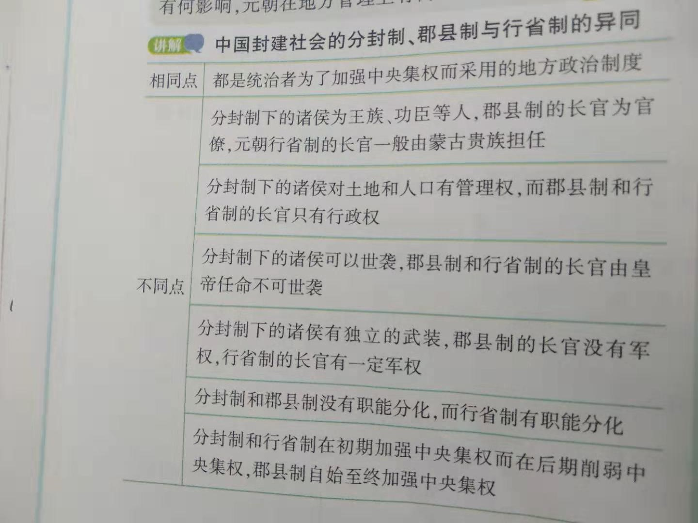

Slide 11
课堂小结
辽夏金元的统治
辽的建立与南北面官制
辽与西夏
西夏的建立
学科网原创
金的建立
金
猛安谋克
大定之治
建立及统一
元
巩固
行省制度
四等人制度
灭亡：14世纪

Slide 12
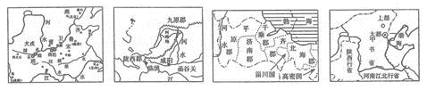
1.“起朔漠，并西域，平西夏，灭女真，臣高丽，定南诏，遂下江南，而天下为一。” 这一史书记载反映的是下列哪个王朝的兴起？
A. 宋 B. 元 C. 明 D. 清
2.以下四图反映的中国古代地方管理制度依次是
A. 分封制、郡国并行制，行省制、郡县制
B. 分封制、郡县制、郡国并行制、行省制
C. 郡国并行制、郡县制、分封制、行省制
D. 郡国并行制、分封制、行省制、郡县制

Slide 13
3.元行省官员通常由平掌、右丞、左丞、参知政事六七人组成，无论行政、财政、军事、司法诸事权，朝廷在直接掌握某些基本权力的同时，把相当一部分权力分寄于行省。这说明元代
A. 坚持民主集中制原则 B. 削弱了地方的权力
C. 完善了中央集权模式 D. 强化了君主的权力
4.“元起朔方，固已崇尚释教（佛教）及得西域，世祖以地广而险远……思有以因其俗而柔其人，乃郡县土番之地，设官分职，而领之于帝师。”这里的“帝师”是
中书省长官 B. 宣政院长官
C. 理藩院长官 D. 枢密院驻藏长官
5.历史学家钱穆认为：“元代的行中书省……并不是地方政府，而只是流动的中央政府，换言之，是中央侵入了地方。”这一制度在历史上所起到的积极作用包括
①标志着内阁政治的形成 ②便利了中央对地方的管理
③促使官僚政治取代贵族政治 ④有利于统一多民族国家的巩固
A. ①③ B. ②④ C. ②③ D. ①④

